Slide 1
αρμονία Α’ Λυκείου
Μουσικό Σχολείο Λάρισας
Δεκέμβριος 2020

Slide 2
Οι κύριες βαθμίδες σε
Β’ αναστροφή
Μάθημα 12ο

Slide 3
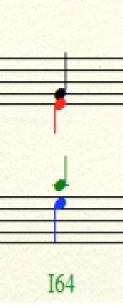
Τι είναι η Β’ αναστροφή;
Όταν η 5^{η} μιας συγχορδίας βρίσκεται στο μπάσο η συγχορδία αυτή βρίσκεται σε Β’ αναστροφή. Συμβολίζεται με την αρίθμηση ?⁶₄ (η αρίθμηση συμβολίζει την απόσταση-διάστημα του μπάσου με τις άλλες φωνές της συγχορδίας).

Slide 4
Πώς γράφουμε μία συγχορδία σε Β’ αναστροφή;
Σε μια βαθμίδα σε B’ αναστροφή, η 5^{η} βρίσκεται στο μπάσο και διπλασιάζεται. Οι 3 ψηλότερες φωνές τραγουδούν μία θεμέλιο, μία 3^{η} και μία 5^{η}.
Δηλαδή: Στη Β’ αναστροφή έχουμε διπλασιασμό της 5^{ης} της συγχορδίας (ή αλλιώς στις πάνω φωνές γράφουμε τη συγχορδία σε πλήρη μορφή).

Slide 5
Πώς χρησιμοποιούμε μία συγχορδία σε Β’ αναστροφή;
Η Β’ αναστροφή θεωρείται οτι είναι μία ασταθής κατάσταση της συγχορδίας. Συνεπώς, δε μπορεί να χρησιμοποιηθεί με την ίδια ελευθερία όπως η ευθεία κατάσταση και η Α’ αναστροφή.
Η χρήση της θα γίνει υπό προϋποθέσεις, δηλαδή σε συγκεκριμένες συνδέσεις.
Έχουμε τρεις περιπτώσεις χρήσης της Β’ αναστροφής:
το διαβατικό 6/4
το ποικιλματικό 6/4
το πτωτικό 6/4

Slide 6
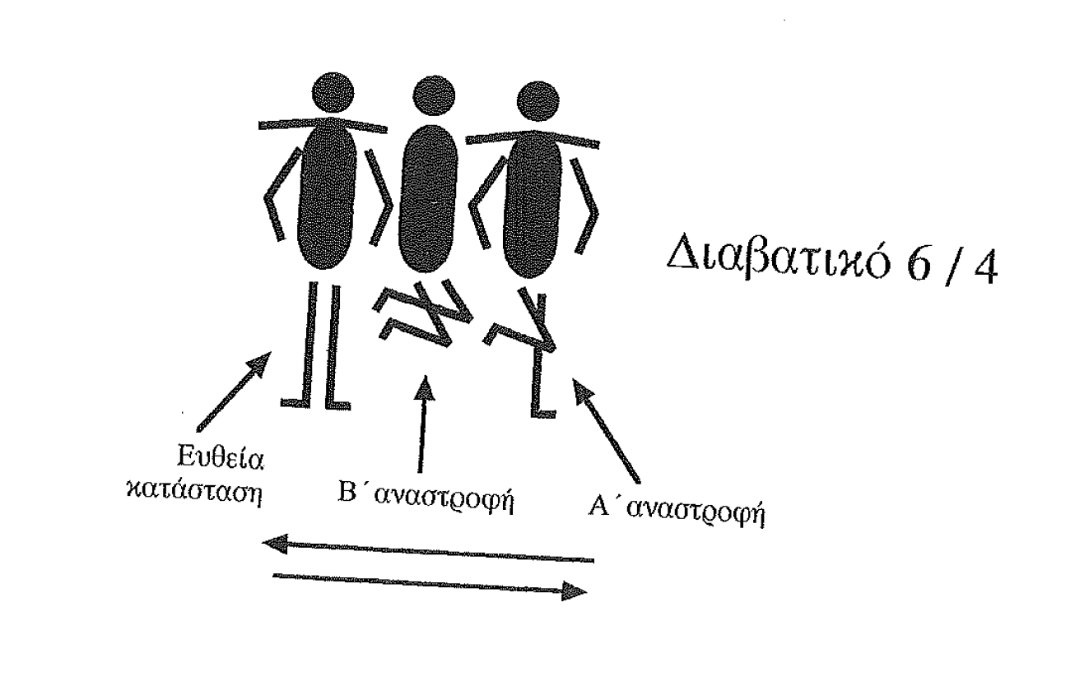
Το διαβατικό 6/4

Slide 7
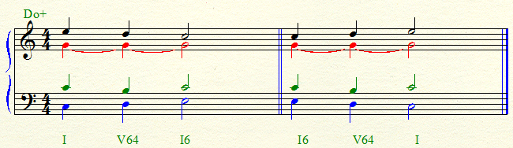
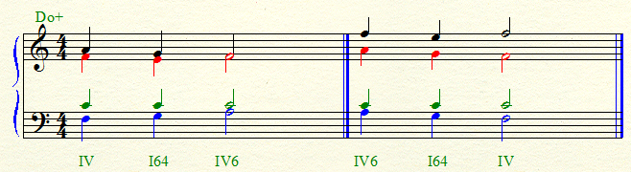
Το διαβατικό 6/4

Slide 8
Ας θυμόμαστε ότι...
Οι συγχορδίες Β’ αναστροφής είναι ασταθείς σχηματισμοί, και χρησιμοποιούνται πάντα σε βοηθητικό ρόλο και με περαστικό χαρακτήρα.
Η B΄ αναστροφή προσφέρει μια ευχάριστη ηχητική ποικιλία και δημιουργεί καλύτερη μελωδική γραμμή στο μπάσο με διαβατικό χαρακτήρα. Μπορείτε να τη χρησιμοποιήσετε σε κατάλληλα μελωδικά σχήματα που θα εξετάσουμε παρακάτω.

Slide 9
Οι συνδέσεις του διαβατικού 6/4
Πρόκειται για 4 συνδέσεις, τις εξής παρακάτω:
I - V6/4 - I6
I6 - V6/4 - I
IV - I6/4 - IV6
IV6 - I6/4 - IV
Στις συνδέσεις αυτές η συγχορδία ?6/4 ενώνει βηματικά μία συγχορδία σε ευθεία κατάσταση με την αναστροφή της (και το αντίθετο).

Slide 10
Το διαβατικό 6/4
Ο μπάσος κινείται βηματικά. (1,2,3) ή (3,2,1) ή(4,5,6) ή (6,5,4)
Μία φωνή κινείται αντίθετα με τον μπάσο. (3,2,1) ή (1,2,3) ή (6,5,4) ή(4,5,6)
Μία φωνή κρατάει τον κοινό φθόγγο.
Μία φωνή κάνει κατιόν ποίκιλμα (βηματική κίνηση που επιστρέφει στην αρχική νότα).(1,7,1) ή (4,3,4).

Slide 11
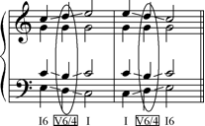
Το διαβατικό 6/4
Ο μπάσος κινείται βηματικά. (1,2,3) ή (3,2,1) ή(4,5,6) ή (6,5,4)
Μία φωνή κινείται αντίθετα με τον μπάσο. (3,2,1) ή (1,2,3) ή (6,5,4) ή(4,5,6)
Μία φωνή κρατάει τον κοινό φθόγγο.
Μία φωνή κάνει κατιόν ποίκιλμα (βηματική κίνηση που επιστρέφει στην αρχική νότα).(1,7,1) ή (4,3,4).

Slide 12
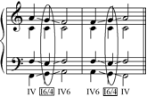
Το διαβατικό 6/4
Οι συγκεκριμένες δύο συνδέσεις είναι πιο σπάνιες (συγκριτικά με τις άλλες δύο του διαβατικού 6/4)

Slide 13
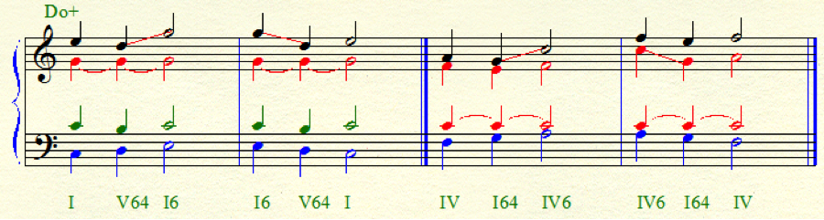
Το διαβατικό 6/4
Αν στα σχήματα αυτά, στη συγχορδία της α΄ αναστροφής,
διπλασιάσουμε αντί για την 1^{η} την 5^{η} προκύπτουν μερικά ακόμη χαρακτηριστικά σχήματα.

Slide 14
Το διαβατικό 6/4
ΠΡΟΣΟΧΗ!!!
Η συγχορδία της Β’αναστροφής πρέπει να έχει ίση ή μικρότερη έμφαση από τις βασικές συγχορδίες που την περιβάλλουν.
Ο διαβατικός (περαστικός) της χαρακτήρας επιβάλλει η συγχορδία αυτή να μην έχει μεγαλύτερη αξία από τις παρακείμενες συγχορδίες, όπως και να μη χρησιμοποιείται σε ισχυρά μέρη του μέτρου.

Slide 15
ΠΡΟΣΟΧΗ!!!!!

Slide 16
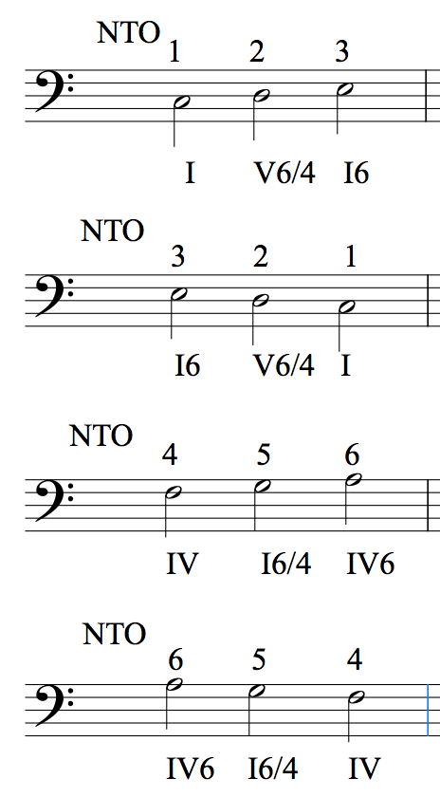
Πότε χρησιμοποιούμε την Β’ αναστροφή;
Όταν στο basso βλέπουμε χαρακτηριστικά μελωδικά σχήματα όπως:
1-2-3: I - V6/4 - I6
3-2-1: I6 - V6/4 - I
4-5-6: IV - I6/4 - IV6
6-5-4: IV6 - I6/4 - IV

Slide 17
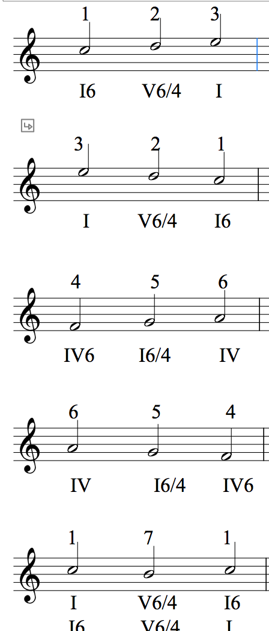
Πότε χρησιμοποιούμε την Β’ αναστροφή;
Όταν στη soprano βλέπουμε χαρακτηριστικά μελωδικά σχήματα όπως:
1-2-3: I6 - V6/4 - I
3-2-1: I - V6/4 - I6
4-5-6: IV6 - I6/4 - IV
6-5-4: IV - I6/4 - IV6
1-7-1: μία από τις δύο πρώτες συνδέσεις

Slide 18
Πότε χρησιμοποιούμε τη Β΄αναστροφή;
Για να βελτιώσουμε αρκετά τη μελωδική γραμμή του μπάσσου, όπου τα συνεχή πηδήματα έδιναν μηδενική μελωδικότητα. Μπορούμε να κάνουμε το μπάσσο μας καλύτεροκάνοντας χρήση της α’ και της β’ αναστροφής.

Slide 19

Και τώρα ας λύσουμε θέματα!

